Slide 1

Sesión 1 – Semana 1
Conceptos Básicos De programación
WWW.MAKAIA.ORG
Carrera 43 A # 34 - 155. Almacentro. Torre Norte. Oficina 701
Medellín (Antioquia), Colombia

Slide 2

Contenido
Algoritmo
Seudocódigo
Palabra reservada
Lenguaje de Programación
Programa
Fases en la solución de problemas

Slide 3

Algoritmo
Método para solucionar problemas mediante una serie de pasos precisos, definidos y finitos.
Diseñar un buen algoritmo exige un buen nivel de abstracción, lógica, imaginación, creatividad, dominio de las técnicas de programación y conocimiento del área del problema que se intenta resolver.
Por esto, es que el diseño de algoritmos se considera tanto ciencia como arte.

Slide 4
Características de los algoritmos
Un algoritmo debe ser preciso. Indicar el orden de realización de cada paso.
Un algoritmo debe ser definido. Si se sigue un algoritmo dos veces, con los mismos datos de entrada, se debe obtener el mismo resultado cada vez.
Un algoritmo debe ser finito. Si se sigue un algoritmo, se debe terminar en algún momento, es decir, debe tener un numero finito de pasos.

Slide 5
Partes de un algoritmo
Entrada: Se suministran al algoritmo los datos a partir de los cuales se desean obtener unos resultados.
Proceso: Esos datos son modificados mediante las instrucciones que contiene.
Salida: Debe suministrar esa información procesada al usuario o a otro programa que haga uso de ella.

Slide 6
Seudocódigo
Es un lenguaje de especificación (descripción) de algoritmos.
En principio, no puede ser ejecutado por un computador.
Su uso hace que el paso de codificación sea fácil.

Slide 7
Palabra Reservada
Es una secuencia de caracteres que tiene un significado especial y preciso dentro de un lenguaje especificación de algoritmos o un lenguaje de programación, por tanto, no puede ser utilizada como nombre de una variable, constante o subalgoritmo.
Palabras reservadas del seudocódigo que utilizaremos:
algoritmo, variables, constantes, entero, real, logico, caracter, cadena, verdadero, falso, inicio-fin, muestre, lea, si-entonces-si_no-fin_si, segun-hacer-caso-en_otro_caso- fin_segun, mientras-fin_mientras, para-hasta-paso-fin_para
funcion-fin_funcion, devolver
procedimiento-fin_procedimiento, E, S

Slide 8
Subalgoritmos
Conjunto de declaraciones e instrucciones que llevan a cabo una tarea específica. Se dividen en procedimientos y funciones. Utilizaremos los siguientes en el diseño de algoritmos, sin considerar como están definidos:
Procedimientos:
muestre(): Muestra o imprime valores, constantes o variables.
lea(): Permite asignar valores a las variables de un algoritmo.
Funciones:
Las listadas en la tabla 1.

Slide 9
Funciones Matemáticas
Nombre función | Seudocódigo | MATLAB
Raíz cuadrada | raiz2(x) | sqrt(x)
Seno | sen(x) | sin(x)
Coseno | cos(x) | cos(x)
Tangente | tan(x) | tan(x)
Logaritmo natural | log(x) | log(x)
Exponencial | exp(x) | exp(x)
Valor absoluto | abs(x) | abs(x)
Tabla 1. Funciones matemáticas básicas internas.

Slide 10
Programa
Conjunto de instrucciones internas utilizadas para ejecutarse en un computador y producir un resultado.
Los programas se hacen (escriben) con lenguajes de programación.

Slide 11
Lenguaje de programación
Es un lenguaje diseñado para ser leído y escrito por humanos y ejecutado por computadoras.
Algunos lenguajes de programación son: C, C++, C#, Java, Python, JavaScript, PHP, Ruby, Pascal.

Slide 12
Desventajas del lenguaje natural
Ambigüedad. Una misma oración puede ser interpretada de varias formas por diferentes personas.
Verbosidad. Existen muchas palabras para expresar una solución.

Slide 13
Fases en la solución de problemas
-Entender el problema
-Determinar datos entrada
-Proceso
-Determinar datos salida
Definición o análisis del problema
Diseño del algoritmo
Transformación del algoritmo en un programa (Codificación)
Ejecución y validación del programa

Slide 14

Herramientas para la solución de problemas

Slide 15
Estructura de un algoritmo
algoritmo <NombreDelAlgoritmo> constantes [Opcional]
<TipoDeDato>: Lista nombre constantes
⁞
<TipoDeDato>: Lista nombre constantes variables
<TipoDeDato>: Lista nombre variables
⁞
<TipoDeDato>: Lista nombre variables
inicio
<Instruccion 1>
<Instruccion 2>
⁞
<Instruccion n>
fin

Slide 16
Ejemplo 1: Algoritmo y programa para sumar dos números
ALGORITMO
algoritmo SumarDosNumeros variables
real: a, b, c inicio
muestre('SUMAR DOS NUMEROS')
muestre('Entre el primer numero:') lea(a)
muestre('Entre el segundo numero:') lea(b)
c ← a + b
muestre('La suma es: ', c)
fin
PROGRAMA
disp('SUMAR DOS NUMEROS')
a = input('Entre el primer numero: ');
b =input('Entre el segundo numero: ');
c = a + b;
disp('La suma es:') disp(c)

Slide 17
Ejemplo 2: Algoritmo y programa para calcular el área de un triangulo
ALGORITMO
algoritmo AreaTriangulo variables
real: base, altura, area inicio
muestre('CALCULAR EL AREA DE UN TRIANGULO')
muestre('Entre la base: ') lea(base)
muestre('Entre la altura: ') lea(altura)
area ← base * altura / 2
muestre('El área es: ', area)
fin
PROGRAMA
disp('CALCULAR EL AREA DE UN TRIANGULO')
base = input('Entre la base: '); altura = input('Entre la altura: '); area = base * altura / 2;
disp('El área es:') disp(area)

Slide 18
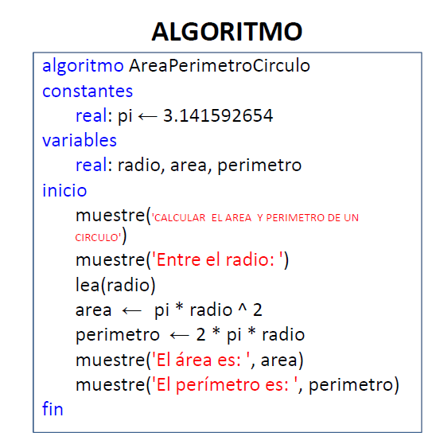
Ejemplo 3: Algoritmo y programa para calcular el área y el perímetro de un circulo
PROGRAMA
disp('CALCULAR EL AREA Y EL PERIMETRO DE UN CIRCULO')
radio = input('Entre el radio: '); area = pi * radio ^ 2;
perimetro = 2 * pi * radio;
disp('El área es: ') disp(area)
disp('El perímetro es: ') disp(perimetro)

Slide 19
Ejemplo 4
Diseñe un algoritmo que determine el pago semanal de un obrero que recibe $22000 por hora laborada dado que ha trabajado cierta cantidad de horas y tiene un descuento del 10% de lo devengado por concepto de seguridad social.

Slide 20
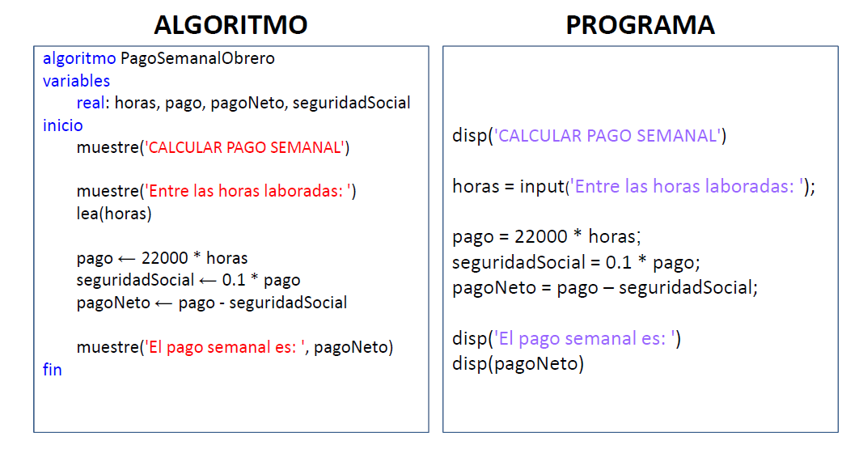
Algoritmo y programa para el ejemplo 4

Slide 21
Ejercicios
Instalar Pseint
Solucionar nuevamente los ejemplos vistos haciendo uso de PSeint.
Diseñe un algoritmo que lea las notas de un estudiante correspondientes a los dos seguimientos (cada uno vale 20%) y al parcial del curso de Fundamentos de Programación (30%) y muestre la nota acumulada actual y la nota mínima que debe obtener en el examen final para aprobar el curso teniendo en cuenta que la nota necesaria para aprobar es 3.0.

Slide 22
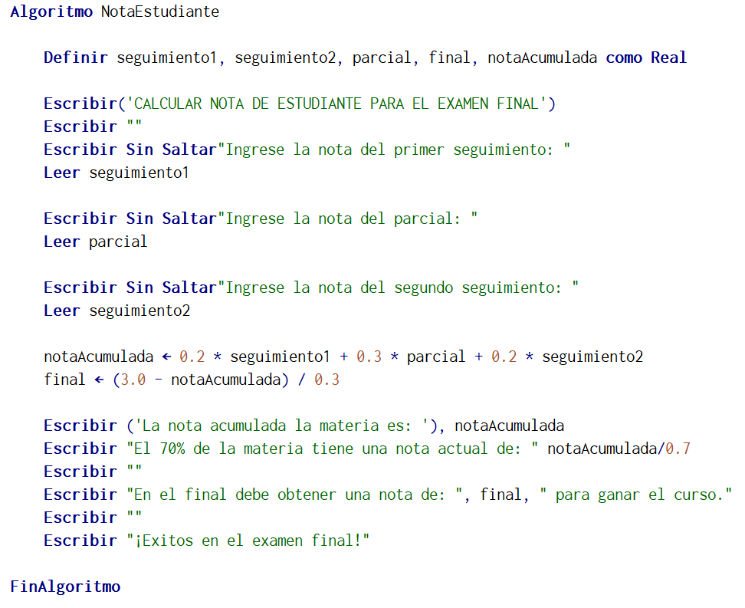
Algoritmo para el ejercicio propuesto

Slide 23
Referencias
Joyanes Aguilar, Luis. Fundamentos de
de
Programación: Algoritmos, estructuras
datos y objetos. 4ª edición. Madrid: McGraw- Hill. 2008.

Slide 24





STRATEGY
WWW.MAKAIA.ORG
CONCEPT
PROMOTE
Info: comunicaciones@makaia.org
Corporación MAKAIA
Medellín, Colombia
Carrera 43A – 34-155. Almacentro
Torre Norte, Oficina 701
Teléfono: (+574) 448 03 74
Móvil: (+57) 320 761 01 76
@makaiaorg

